Slide 1
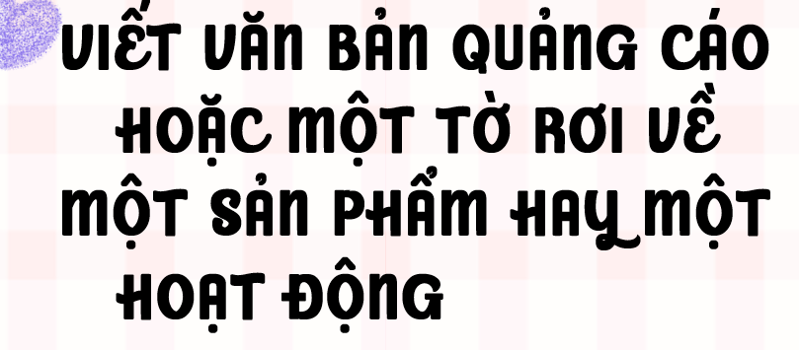
VIẾT VĂN BẢN QUẢNG CÁO HOẶC MỘT TỜ RƠI VỀ MỘT SẢN PHẨM HAY MỘT
HOẠT ĐỘNG

Slide 2
HOẠT ĐỘNG 1
KHỞI ĐỘNG

Slide 3
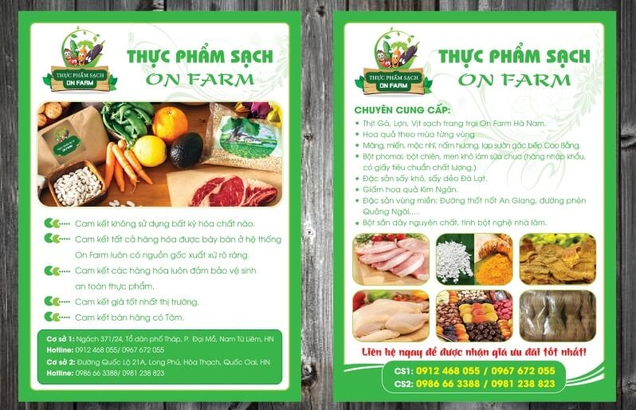
Những hình ảnh trên là gì? Mục đích của những loại văn bản đó là gì? Những văn bản đó đem đến những thông tin gì?

Slide 4
HOẠT ĐỘNG 2 HÌNH THÀNH KIẾN THỨC

Slide 5
I. Tri thức về kiểu bài

Slide 6
1. Khái niệm
Văn bản quảng cáo là kiểu văn bản kết hợp sử dụng phương tiện ngôn ngữ và phi ngôn ngữ nhằm thuyết phục người đọc, người xem sử dụng sản phẩm hoặc tham gia hoạt động. Văn bản này tiếp cận người đọc, người xem qua các phương tiện thông tin đại chúng (báo, tạp chí, trang thông tin điện tử,…) và các xuất bản phẩm (sách in, tranh, ảnh, tờ rơi,…)
Tờ rơi là một dạng của văn bản quảng cáo, có kích thước nhỏ, được in trên một hoặc cả hai mặt của một tờ giấy (thường là khổ giấy A4, A5). Ưu điểm của quảng cáo bằng tờ rơi so với các hình thức quảng cáo khác là chi phí thấp, dễ tiếp cận người đọc, người xem.

Slide 7
2. Yêu cầu đối với kiểu văn bản
Về nội dung
Cung cấp thông tin về ưu điểm, giá trị của sản phẩm/dịch vụ/hoạt động thông qua kênh chữ, kênh hình.

Slide 8
Cách thể hiện
Kết hợp phương tiện ngôn ngữ và phi ngôn ngữ (hình ảnh, biểu tượng, sơ đồ,…) để biểu đạt nội dung quảng cáo.
Ngôn ngữ ngắn gọn, sử dụng kết hợp các cách thuyết phục người đọc, người xem như: sử dụng các từ ngữ có sắc thái nghĩa tích cực; khắc sâu tên của sản phẩm/dịch vụ/hoạt động vào trí nhớ người đọc, người xem bằng một cụm từ ngắn gọn (khẩu hiệu); khơi gợi cảm xúc tích cực ở họ;phối hợp các cỡ chữ, kiểu chữ, màu sắc đậm, nhạt,…
Sơ đồ, hình ảnh, biểu tượng,…; có đường nét, màu sắc nổi bật, tác động mạnh đến thị giác, thính giác người đọc, người xem nhằm làm rõ tính ưu việt, hữu ích của sản phẩm/dịch vụ/hoạt động.

Slide 9
Bố cục bài viết cần đảm bảo
Tiêu đề: giới thiệu khái quát sản phẩm/dịch vụ/hoạt động.
Nội dung chính: cung cấp thông tin chi tiết về sản phẩm/dịch vụ/hoạt động bằng kênh chữ, kênh hình; nêu khẩu hiệu của sản phẩm/dịch vụ hoặc thông điệp của hoạt động.

Slide 10
II. Hướng dẫn phân tích kiểu văn bản
Bước 1
Đọc bài văn Tờ rơi quảng cáo một hoạt động
- Đọc bài văn (tr.21, sgk)
- Xem cách viết tờ rơi quảng cáo.

Slide 11
Câu 1
Tiêu đề của tờ rơi phù hợp với nội dung của hoạt động. Vì tiêu đề là “Học sinh trường Trung học cơ sở Hoà Bình vì đồng bào miền Trung” và nội dung của hoạt động là chương trình quyên góp lương thực, quần áo, đồ dùng học tập,… giúp đỡ đồng bào miền Trung chịu thiệt hại nặng nề do bão lũ của học sinh trường Trung học cơ sở Hoà Bình.
Bước 2 Nhận xét, phân tích các yêu cầu

Slide 12
Câu 2
VB đã sử dụng những cách thức sau để thuyết phục người đọc: Sử dụng các từ ngữ có sắc thái tích cực để khẳng định ý nghĩa tốt đẹp của hoạt động, khơi gợi cảm xúc tích cực ở người đọc bằng câu tục ngữ, sử dụng phối hợp các cỡ chữ, kiểu chữ, màu sắc đậm, nhạt…; sử dụng các hình ảnh quần áo, lương thực, dụng cụ học tập, biểu tượng trái tim có màu sắc, đường nét nổi bật nhằm tác động mạnh vào thị giác của người đọc để làm rõ tính chất cần thiết và hữu ích của hoạt động.

Slide 13
Câu 3
Các kiểu chữ, cỡ chữ, màu sắc chữ trong VB quảng cáo được sử dụng hài hoà, hiệu quả và phù hợp với nội dung. Ví dụ: VB sử dụng kiểu chữ in hoa, cỡ lớn, màu sắc nổi bật cho tiêu đề, nội dung của hoạt động và câu nêu thông điệp của hoạt động; sử dụng kiểu chữ thường, cỡ nhỏ, chữ màu xanh nhạt để trình bày thông tin về địa điểm, thời gian tổ chức hoạt động.

Slide 14
Tác dụng của việc sử dụng kết hợp ngôn ngữ và hình ảnh minh hoạ trong VB: Tăng tính trực quan, tăng cường tính hấp dẫn, thu hút sự chú ý của người đọc.
Câu 4

Slide 15
III. Tìm hiểu lí thuyết về quy trình viết

Slide 16
PHT SỐ 1
QUY TRÌNH THIẾT KẾ TỜ RƠI QUẢNG CÁO MỘT SẢN PHẨM HAY MỘT HOẠT ĐỘNG

Slide 17
Quy trình viết | Thao tác cần làm | Lưu ý
Bước 1: Chuẩn bị trước khi thiết kế | Xác định sản phẩm hay hoạt động cần quảng cáo | …
 | Xác định mục đích thiết kế tờ rơi | …
 | Xác định người đọc tờ rơi hoặc khách hàng | …
 | – Thu thập các thông tin liên quan về sản phẩm hay hoạt động – Tham khảo một số cách thiết kế tờ rơi trên Internet | …
Bước 2: Tìm ý và lập dàn ý | Tìm ý … | …
 | Lập dàn ý … | …
Bước 3: Thiết kế tờ rơi | … | …
Bước 4: Xem lại và chỉnh sửa, rút kinh nghiệm | Xem lại và chỉnh sửa … | …
 | Rút kinh nghiệm … | …

Slide 18
Quy trình viết | Thao tác cần làm | Lưu ý
Bước 1: Chuẩn bị trước khi thiết kế | Xác định sản phẩm hay hoạt động cần quảng cáo. Có thể chọn một trong các sản phẩm hoặc hoạt động dưới đây: - Sản phẩm: sách, văn phòng phẩm, một đặc sản của quê hương,… - Hoạt động: chiến dịch Hoa phượng đỏ, hoạt động Hiến máu nhân đạo, chương trình quyên góp, ủng hộ học sinh có hoàn cảnh khó khăn,…
 | - Xác định mục đích của tờ rơi: giới thiệu sản phẩm mới hoặc hoạt động sắp diễn ra, khuyến mãi, tăng nhận thức về thương hiệu,… - Xác định đối tượng khách hàng hoặc người đọc tờ rơi để lựa chọn nội dung và cách trình bày phù hợp.
 | - Thu thập các thông tin liên quan về sản phẩm hoặc hoạt động: đặc tính của sản phẩm/hoạt động, hình ảnh minh hoạ sản phẩm/hoạt động,… - Tham khảo các tờ rơi trên Internet.

Slide 19
Bước 2 Tìm ý và lập dàn ý | Tìm ý - Với đối tượng quảng cáo là sản phẩm, em tìm ý bằng cách trả lời những câu hỏi sau: + Sản phẩm muốn quảng cáo là sản phẩm gì? + Sản phẩm có đặc điểm, tính năng nào nổi bật? + Vì sao khách hàng nên mua/sử dụng sản phẩm đó? + Có thể mua sản phẩm ở đâu? + Giá sản phẩm thế nào? Có chương trình khuyến mại hay giảm giá hay không? +… - Với đối tượng quảng cáo là hoạt động, em tìm ý bằng cách trả lời những câu hỏi sau: + Hoạt động nào sắp diễn ra? + Vì sao mọi người nên đến dự/tham gia hoạt động đó? + Ý nghĩa của hoạt động này là gì? + Hoạt động đó diễn ra ở đâu? Khi nào? + Cách tham gia hoạt động đó như thế nào?
 | Lập dàn ý - Phác thảo nội dung quảng cáo (từ ngữ, hình ảnh, tranh vẽ,…) - Sắp xếp tiêu đề, nội dung quảng cáo, hình ảnh minh hoạ và thông điệp/lời kêu gọi hành động theo trình tự phù hợp sao cho tác động mạnh nhất đến người đọc.

Slide 20
Bước 3: Thiết kế tờ rơi | - Sử dụng các phương tiện (giấy, bút, màu,…) hoặc ứng dụng phù hợp như Canva, Adobe Illustrator, Photoshop,…để thiết kế tờ rơi. - Sử dụng các cỡ chữ, kiểu chữ khác nhau, màu sắc chữ hài hoà. - Từ ngữ ngắn gọn, không sử dụng nhiều hình ảnh gây rối mắt và phân tán sự chú ý của người đọc; màu sắc, cỡ hình phù hợp. - Tuỳ thuộc vào nội dung quảng cáo và hình ảnh để bố trí nội dung, quảng cáo trên các mặt tờ rơi dạng đơn, gấp đôi hoặc gấp ba (nếu có thể). - Chọn giấy in có khổ giấy phù hợp, chất lượng cao để đảm bảo hiệu quả quảng cáo của tờ rơi. | - Chú ý lựa chọn mẫu thiết kế phù hợp với nội dung quảng cáo và dung lượng thông tin của tờ rơi. - Thông tin trong nội dung tờ rơi cần trung thực, tránh phản cảm.

Slide 21
Bước 4: Xem lại và chỉnh sửa, rút kinh nghiệm | Sau khi thiết kế, cần đọc lại nội dung, xem lại hình thức trình bày của tờ rơi và chỉnh sửa dựa vào bảng kiểm dưới đây:

Slide 22
Bảng kiểm kĩ năng thiết kế tờ rơi quảng cáo một sản phẩm hay một hoạt động
Tiêu chí |  | Đạt | Chưa đạt
Nội dung | Giới thiệu khái quát về sản phẩm hay hoạt động
 | Cung cấp thông tin chi tiết về ưu điểm, giá trị của sản phẩm hay hoạt động.
 | Nêu được khẩu hiệu/thông điệp nhấn mạnh ưu điểm, giá trị của sản phẩm hay tính tích cực, lợi ích của hoạt động.
Hình thức | Sắp xếp các nội dung ở những vị trí phù hợp
 | Sử dụng hình ảnh, biểu tượng làm nổi bật ưu điểm và giá trị của sản phẩm hay hoạt động
 | Kết hợp một số cỡ chữ, kiểu chữ
 | Sử dụng màu sắc phù hợp, hài hoà để làm nổi bật thông tin
 | Sử dụng ngôn ngữ ngắn gọn, sinh động, giùa sức thuyết phục

Slide 23
IV. Thực hành
Đề bài
Hãy thiết kế tờ rơi quảng cáo một sản phẩm hay một hoạt động, sử dụng kết hợp phương tiện ngôn ngữ và phương tiện phi ngôn ngữ.

Slide 24
Bước 1
Chuẩn bị trước khi thiết kế
- Xác định sản phẩm hay hoạt động cần quảng cáo.
- Xác định mục đích của tờ rơi.
- Xác định đối tượng khách hàng hoặc người đọc tờ rơi.
- Thu thập các thông tin liên quan về sản phẩm hay hoạt động.
- Tham khảo cách thiết kế các tờ rơi trên Internet.

Slide 25
Bước 2
Tìm ý và lập dàn ý

Slide 26
Bước 3
Thiết kế tờ rơi
– Xác định mẫu tờ rơi sẽ thiết kế (dạng đơn/ gấp đôi/ gấp ba).
– Xác định nội dung quảng cáo của tờ rơi (dựa trên sản phẩm của bước Tìm ý, lập dàn ý).
– Xác định (những) phương tiện phi ngôn ngữ như: Hình ảnh/ biểu tượng/sơ đồ/… sẽ sử dụng kết hợp trong tờ rơi.
– Dự kiến cách sắp xếp nội dung và các phương tiện phi ngôn ngữ trên tờ rơi
– Tiến hành bố trí thử nội dung quảng cáo trên tờ rơi.
– Xem xét, chỉnh sửa, sắp xếp lại nội dung quảng cáo theo một bố cục hợp lí, hấp dẫn, thu hút được sự chú ý của người đọc tờ rơi.

Slide 27
4. Bước 4
Xem lại, chỉnh sửa, rút kinh nghiệm

Slide 28
Hướng dẫn về nhà
Hoàn thiện lại bài viết theo bảng kiểm.
Chuẩn bị bài nói và nghe Trình bày ý kiến về một sự việc có tính thời sự.
+ Đề 1 (nhóm 1, 2): Trình bày ý kiến về một sự việc có tính thời sự tác động tiêu cực tới tự nhiên (chặt phá rừng, xả nước thải chưa qua xử lí, săn bắn động vật trái phép,...)
+ Đề 2 (nhóm 3, 4): Trình bày ý kiến về một sự việc có tính thời sự tác động tiêu cực tới môi trường học đường (đi học muộn, nghiện điện thoại, học đối phó,…)

Slide 29
Thank You

